Slide 1
응용 SW 기초 기술 활용
기본 개발환경 구축하기

Slide 2
능력단위요소
2001020216_15v3 응용 SW 기초 기술활용
2001020216_15v3.4 기본 개발환경 구축하기
학습목표
응용개발을 위하여 선정된 운영체제를 설치하고 운용할 수 있다.
응용개발에 필요한 개발도구를 설치하고 운용할 수 있다.
웹서버, DB서버 등 응용개발에 필요한 기반 서버를 설치하고 운용할 수 있다.
필요지식
Windows 운영체제 기본 명령
개발 프로그램 설치 방법
라이브러리 및 필요 패키지 설치 방법
리눅스 / 유닉스 계열 운영체제 기본 명령어
버전관리 시스템 구축
운영체제 설치 및 제거 방법
운영체제 환경변수 설정 방법
사용자와 프로그램 실행 환경에 대한 이해
기술
각 운영체제에 맞는 응용프로그램 선택 능력
개발 TOOL 사용 능력
개발 TOOL에 맞는 운영체제 선택 능력
개발에 필요한 프로그래밍 언어 선택 능력
데이터베이스 개발 TOOL 사용 능력

Slide 3
설치 준비
*** 작업 폴더 만들기 => D:\MTest 만들고 폴더 2개 추가 IDEset , MyWork
*** 기존 파일 제거 (필요한 경우) => 제어판=> 프로그램 - 프로그램 및 기능
*** 기본 환경 설치 버전 (2023. 08 기준) => Java JDK 8 => 이클립스 (Eclipse IDE for Enterprise Java and Web Developers 2021-03 ) => Tomcat 9.0 (웹서버 & 웹어플리케이션 서버) => STS 3.9.9 (Spring Tool Suite)

Slide 4
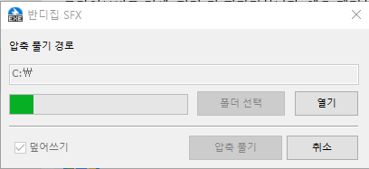
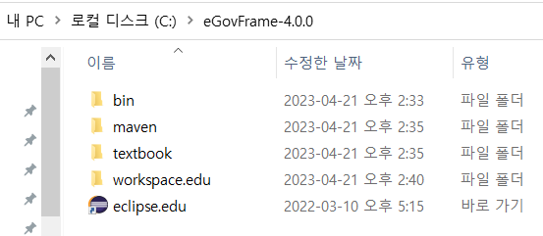
전자정부 프레임웤 제공 Spring 개발환경
=> 전자정부 프레임웤 제공 통합 개발 환경 -> 참고 블로그 https://offbyone.tistory.com/438 https://bkjo94.tistory.com/entry/전자정부-프레임워크-개발-환경-셋팅 -> https://www.egovframe.go.kr/home/sub.do?menuNo=65 목록중 해당 OS 의 4.0. 버전을 받는다. ( 반드시 크롬사용 ) 용량이 많아 다운로드 도중 계속 진행 하도록 해준다. -> 다운로드 완료 후 ~~.exe 를 실행하면 압축 풀리면서 모두 설치됨. -> 반드시 C:\ 에 설치 한다 -> 모든 설정을 맞추어 자동 설치 되며, Java, Web, Spring 모든 실습 가능함. -> 실행화일 : eclipse.edu -> WorkSpace : workspace.edu -> WorkSpace 변경하기 - 메뉴 –> File –> Switch Workspace -> other… : D:/MTest/MyWork

Slide 5
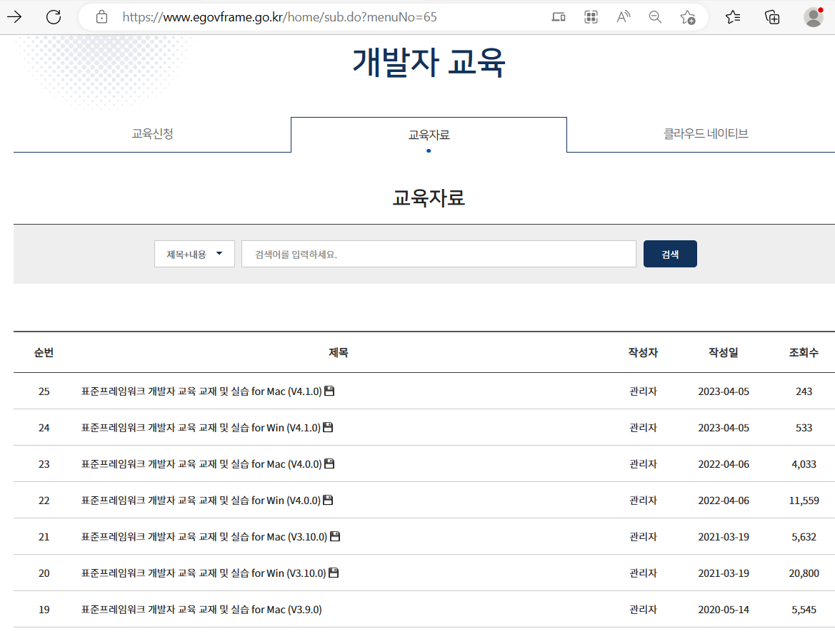
Spring 개발환경 구축 ( 2023년도 )

Slide 6
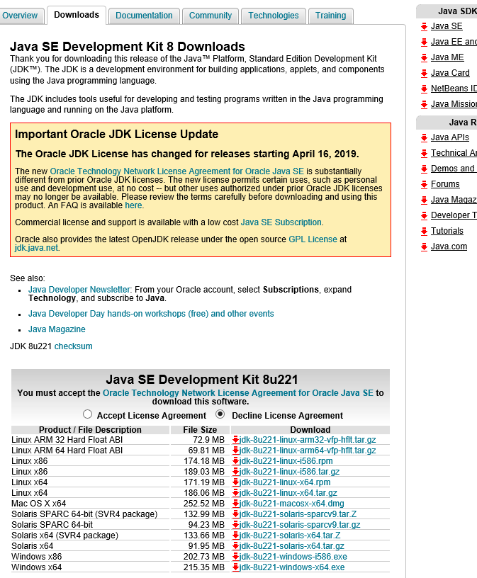
[자바JDK 설치] => http://www.oracle.com => Downloads 의 Java SE 선택 => http://www.oracle.com/technetwork/java/javase/downloads/index.html 왼편 Java Download 클릭 ( 그 전에 하단의 JDK, JRE 용어 간단히 본다) => 아님 바로 http://www.oracle.com/technetwork/java/javase/downloads/jdk8-downloads-2133151.html => JDK 10 https://www.oracle.com/java/technologies/java-archive-javase10-downloads.html => https://www.oracle.com/java/technologies/downloads/archive/ : 버전별 메뉴 => https://www.oracle.com/java/technologies/javase/jdk11-archive-downloads.html : 11 => Java SE Development Kit 8u~~~ 해당 화면 상단의 라이센스 동의 클릭후 => Window 64bit ( Window x64 => jdk-8u~~windows-x64.exe ) => Window XP ( Window x86 => jdk-8u~~windows-i586.exe ) => 해당 버젼 다운로드 후 c:\Mtest 로 이동 후 설치 => 설치후 디렉토리 확인해본다. ( C:\Program Files\Java\jdk1.8.0_45\bin\java.exe ) => 로그인 필요함

Slide 7
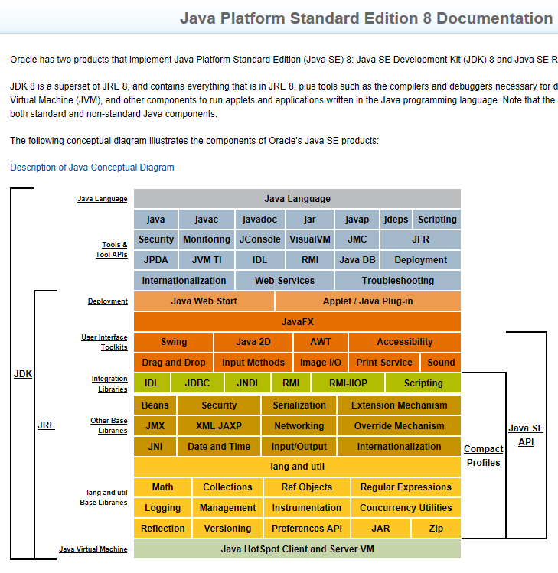
1. [자바JDK 설치]
*** 도움말 => https://docs.oracle.com/javase/8/docs/ => http://docs.oracle.com/javase/8/docs/api
*** API [Application Program Interface] => 라이브러리는 함수들의 집합이라 할 수 있는데 미리 만든 함수를 모아 놓은 곳을 말합니다. 도서관에서 필요한 책을 빌리듯 라이브러리에서 필요한 함수를 찾아 쓸 수 있습니다. => 이러한 라이브러리에 접근하기 위한 규칙들을 정의한 것을 API라고 함. 즉, 라이브러리가 제공하는 여러 함수를 이용하여 프로그램을 작성할 때 해당 함수의 내부 구조는 알 필요 없이 단순히 API에 정의된 입력 값을 주고 결과 값을 사용할 수 있게 해줍니다.
*** Java API 설치하기 => 도움말 http://docs.oracle.com/javase/8/docs 에서 download => 왼편 메뉴 DownLoad – JDK Documentation – 동의 후 다운로드 => MTest 에 JDK_API 폴더 만든후 복사, 압축풀기 => index.html 실행 – 우측끝의 Java SE API 실행

Slide 8
*** 자바JDK Path 환경변수 설정 : 경로에 상관없이 자바를 인식할 수 있도록
=> 자바 경로 복사 : c:\program files\java\jdk1.8.0_131 => 바탕화면->내컴퓨터->속성->고급->환경변수->시스템변수
① 새로만들기 -> 변수이름 : JAVA_HOME
변수값: C:\Program Files\Java\jdk1.8.0_351
<-- (jdk1.6.0_18은 버전따라 틀림,때문에 탐색창에서 복사해서 붙이는것이 좋음)
② Path 를 찾아 추가할것 :
변수이름 : Path
변수값 : %JAVA_HOME%\bin; <--- 맨앞줄에 추가할것,나머지 뒤에 내용은 지우면 안됨 변수값 : %JAVA_HOME%\bin <--- Window 10
( * path 만 추가 하는 경우
내컴퓨터 -> 속성 -> 고급 -> 환경변수 -> 시스템변수
-> path -> 편집 -> 제일 앞쪽에 붙여넣기 하고 ; 반드시 추가 )
*** 설치 확인
=> Dos창(테스트하기) : 시작 -> cmd
>java -version <-- 버젼확인
>java
>javac <-- 도움말 같은것이 쭉 올라가면 성공한것임 (환경변수 설정 후 인식가능, 설정전에는 인식안됨)
*** Hello.java => cmd 에서 Test => 이클립스 에서 Test ( 이클립스에서 자바프로젝트 생성 ) => Hello01 , Hello02, Hello03 연습

Slide 9
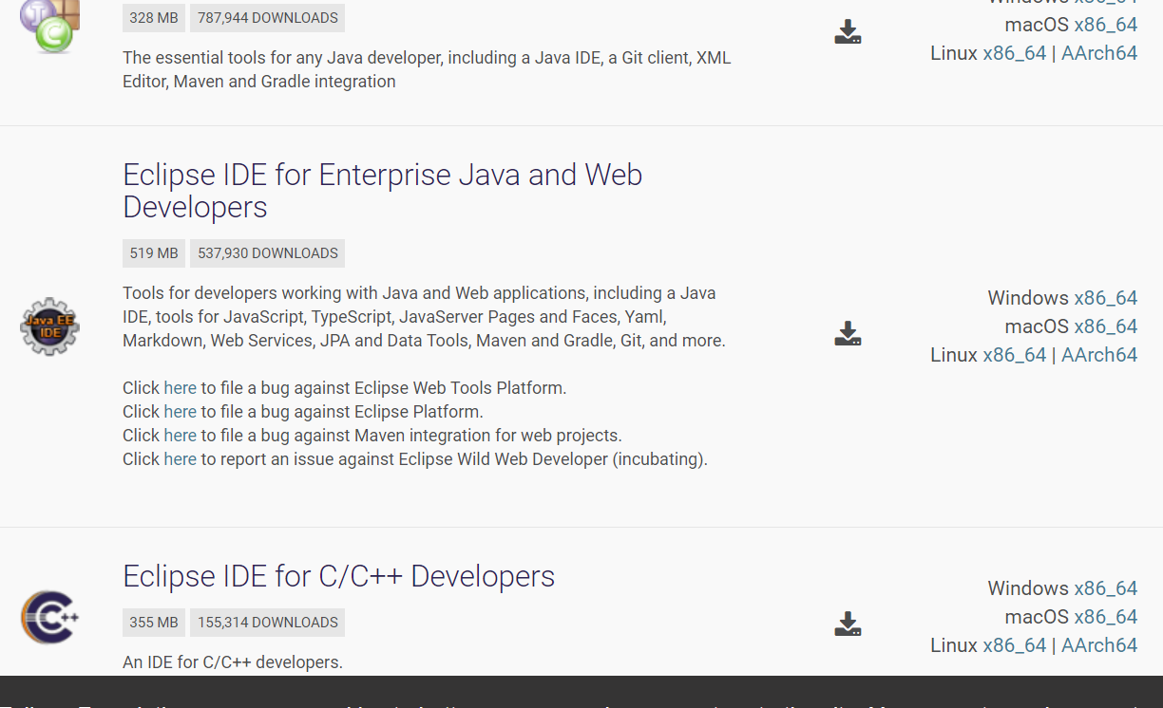
[이클립스 다운로드 & 설치] => http://www.eclipse.org : 오른쪽상단 노란색 download클릭 => 아님 바로 https://www.eclipse.org/downloads/packages/ https://www.eclipse.org/downloads/packages/release/2021-03/r => Installer 절대 선택 하지 말고 아래 목록중
Eclipse IDE for Enterprise Java and Web Developers 에서 Windows 용 해당 버젼 선택 ( 64bit / 32bit )
- Donation Page
- eclipse-jee-~~~-SR1-win32.zip ,
- eclipse-jee-~~~-SR1a-win32-x86_64
=> 만약 32bit 또는 다른 버전을 원하면 오른편 아랫쪽 MORE DOWNLOADS 에서 선택 , 아님 바로 아래 링크로
- https://www.eclipse.org/downloads/packages/release/oxygen/3a
=> MTest 폴더로 이동 : 압축 풀고 바로가기 만들기
=> C:\Mtest\eclipse-jee-~~\eclipse\ eclipse.exe보라색 => 오른.버 => 바로가기 만들기
=> 실행 : 이클립스 workspace 경로는 C:\Mtest\my 로 하세요
*** 화면모드 [ Perspective ] => perspective(관점, view, 전망 등) 바 의 [JAVAEE] , [JAVA] ….. 확인
*** 에릭감마 - 이클립스 만든사람. - gof 디자인 패턴 만들었던 사람들 중 한사람

Slide 10
2. [이클립스 다운로드 & 설치] *** [이클립스 환경설정 ]
이클립스 메뉴 window => 맨마지막 Preperences...
1) 글꼴변경 한글 CharSet : General -> Workspace -> 우측 하단 Other – UTF-8
왼쪽 1번째항목 General -> Appearance
Color and Fonts => 중앙에 Basic => Text Font( CVS바로위에 있음)
Edit버튼클릭해서 (같은글꼴로 하세요 에러찾기 편해요)
글꼴: Comic Sans MS 스타일: bold 크기: 16
2) class 및 interface 칼라 변경
왼쪽 6번째항목 java -> Editor => Syntax Coloring
화면중앙에 제목: Element => java
classes 오른쪽에 Enable체크 red색체크
interfaces 오른쪽에 Enable체크 red색체크
3) window 메뉴 -> Show View에서
Package Explorer (왼쪽 프로젝트 탐색 창)
Console선택
Problems선택 (other... General에서 Problems선택)
(이클립스 하단에 있는 console, problems환경설정)

Slide 11
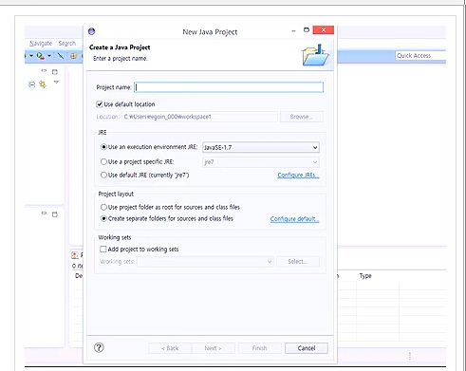
** 이클립스 구성요소 안내
패키지익스플로러라고 하는 것은 우리의 프로젝트를 관리하는 것입니다. 프로젝트는 컴퓨터 시스템에 관계하는 업무를 계획하고 실행 제어할 때 대상이 되는 정상업무나 정형업무, 하나 또는 복수의 업무에서 이루어지고 처리순서가 규정되는 것 입니다 아웃라인이라 하는 것은 어떤 소스코드가 있으면 소스코드에는 문법적인 요소들이 있는데 그런요소들을 시각적으로 표현을 해서 어떤 명령어 요소들로 프로그램이 구성되어 있는지 필요한 것을 빠르게 찾도록 도와주는 것입니다. problems는 소스코드에 어떤 문제가 있으면 우리에게 알려주는 역할 console이라고 하는 것은 어떤 출력된 결과가 이클립스에서 콘솔이라는 뷰를 통해서 출력이 됩니다. 중간에 있는 영역은 선택한 소스코드를 실제 작성하는 editor 라고 보시면 됩니다. 윈도우 에서 오픈 퍼스펙티브에서 창의 유형 선택
패키지익스플로러 에서 우클릭을 누르고 new 에서 자바프로젝트를 선택
=> 프로젝트를 생성할 때 사용하는 창이 열림 ->

Slide 12
3. [ Tomcat 웹서버 설치 ]
*** 다운로드
=> http://tomcat.apache.org/ => 왼쪽 Download – Tomcat9 클릭 -> https://tomcat.apache.org/download-90.cgi
Binary Distributions 의 .core에서 -> zip (pgp, sha512) -> 64-bit Windows zip (pgp, sha512) 클릭 다운 ==> 권장 -> 32-bit Windows zip (pgp, sha512)
32-bit/64-bit Windows Service Installer (pgp, md5) 비권장
*** Core: zip (pgp, sha512) , tar.gz (pgp, sha512) <-- 기본 배포 64-bit Windows zip (pgp, sha512) <-- 64 bit JVM & 64 bit Windows 전용 배포 32-bit Windows zip (pgp, sha512) <-- 32 bit JVM & 32 bit Windows 전용 배포 32-bit/64-bit Windows Service Installer (pgp, sha512) <-- 32 bit & 64 bit Windows 배포판이 포함 되어 있고, Windows의 Installer를 이용하여 손 쉽게 기본적인 설정과 설치를 완료 할 수 있다. 또 단축키나 Windows의 서비스를 이용하여 Tomcat을 시작하고 종료 할 수 있다. 하지만 Tomcat을 시작하기 위한 명령 줄은 포함되어 있지 않고, 하나의 운영체제에 여러 인스턴스를 설정할 수 없다.

Slide 13
4. [ Tomcat 웹서버 설치 ]
*** 설치
apache-tomcat-7.0.62-windows-x64.zip=>오른쪽버튼 => 여기에 압축풀기
( 톰캣은 C:\Mtest 폴더에 톰캣 압축만 풀어주시면 됩니다. )
=> 압축 푼 후 C: 드라이브로 옮겨준다 C:/apache-tomcat-8.0.62 (수업을 위한 규칙)

Slide 14
4. [ Tomcat 웹서버 설치 ]
*** 설치 확인
=> 1) C:\Tomcat 8.0\bin 에서 startup.bat 실행
2) 보안 경고 나타나면 [엑세스허용] => Server start up .... 창 뜨면 성공
3) 웹브라우져에 localhost:8080 (127.0.0.1:8080) 입력 후 고양이 화면 뜨면 성공
*** 안되면 톰캣포트 변경
=> tomcat Http Port 변경 => 8080 -> 9090 으로 , 3곳 (오라클이 설치 되어있다면 8080 포트 충돌) => 톰캣폴더\conf\server.xml 에서 8080 찾아 전부 9090 으로 변경후 저장
( 중간 정도에 3곳 변경, 다른 곳 절대 건드리지 말것 )
http://127.0.0.1:9090
=> 톰캣 종료 ( Ctrl+C ) 후 재 시작후 웹브라우져에 localhost:9090 입력 실행
*** 안되면 환경변수 확인 CATALINA_HOME => C:\apache-tomcat-8.5.15 => %CATALINA_HOME%;
JAVA_HOME => C:\jdk1.8 => %JAVA_HOME%\bin;
=> 바탕화면->내컴퓨터->속성->고급->환경변수->시스템변수
*** [ tomcat 실습 Test ]
=> 톰캣 C: 에 설치후 메모장으로 실습후 Test
작업폴더: C:/apache-tomcat-8.0.65\webapps => 작업폴더 My
** http://localhost:9090/My/hello.jsp
** http://127.0.0.1:9090/My/hello.jsp

Slide 15
4. [ Tomcat 웹서버 설치 ]
*** 이클립스 에서 톰캣 Tomcat setting
=> Perspective 바 의 [JAVAEE] 확인
=> Window메뉴 -> Preferences -> server -> Runtime EnviromentS
-> Add...버튼-> Apache Tomcat8.0 -> next
-> Tomcat installation Directory클릭 Browse...클릭
톰캣경로 -> C:/apache-tomcat-8.0.65
finish -> ok
=> Window메뉴 -> Show View에서
other... Server에서 servers 선택
other...General에서 problems선택
=> 하단에 console, problems, servers 탭 확인 !!!
-> servers탭에서 ~~~~ a new server클릭=> Tomcat8.0 선택하고 finish
또는 servers탭에서 오.버 => new => Tomcat8.0선택하고 finish
*** 이클립스에서 톰캣 포트 변경
=> 하단 servers 탭의 Tomcat v8.0 Server at localhost [....] 부분 더블클릭
=> Overview 창 뜨면 우측 Ports 의 Http Port 변뎡 후 Server Restart

Slide 16
4. [ Tomcat 웹서버 설치 ]
*** 이글립스에서 UTF-8 설정
=> Window메뉴 -> Preferences - General - Workspace - 우측의 Text File Encoding 확인
=> JSP 파일 기본 인코딩 변경
-> 위 화면 왼편 메뉴에서 - Web - Jsp Files - Encoding 값 변경
=> 톰캣8의 경우 get 방식의 파라미터 읽어올 때, 특별한 지정이 없으면 utf-8 사용,
또 다국어 작업가능하고 대부분의 css, 프레임웤이 utf-8 사용하므로 여러모로 편리.
** 이클립스 에서 서버 관련 모든 설정 확실하게 된 후 작업시작 => new = Dynamic Web Project .....
** 어디선가 연결이 잘 안되어 Error 인 경우, => 시스템 환경변수 , cmd 에서 path 확인, 제어판 확인 후 재부팅
*** Http 관련 Library 참조 못해 오류 발생하는 경우 => 프로젝트 우클릭 - Properties - Java Build Path - 우측 Libraries 탭 선택 - Add Library...
- Server Runtime - 톰캣8 - Finish
*** 404 error => not found / 톰캣이 off 된경우 등
=> 요청 처리할 서블릿이 톰캣에 없음을 의미
*** 500 error => 톰캣이 처리도중 문법적 error 난 경우

Slide 17
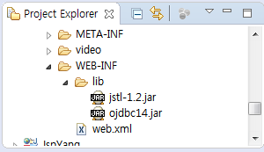
*** [ Tomcat 웹서버 설치 확인 ]
*** 이클립스에서 Web프로젝트프로젝트 생성
** File -> new => Dynamic Web Project
=> 구조
Jsp01
|-- Java Resources |- src => .java 화일
| |- Libraries
|
|-- WebContent => jsp 화일
|
|--MATA-INF
|--WEB-INF => xml 파일 과 lib
|
|--includeTest : 필요한 경우 폴더 만들어 jsp 화일 관리
|
|--hello.jsp
|--......jsp
|--....
Jdbc Library 등등

Slide 18
*** Spring 개발 환경 (이클립스에 추가)
1. 준비 => JDK, 이클립스, DB, 톰캣 서버 설치와 이클립스 연동
2. 툴 : STS eclipse - help 메뉴- eclipse Marketplace - find 에 sts 입력 , go 버튼 - sts install - confirm – 라이선스 동의 – finish – 이클립스 restart
*** 프로젝트 생성 => File – new – Spring Legacy Project – Project name : Spring01 Templates – Spring MVC Project 선택 – next Package - com.green.day0203 (3개 이상 지정 되어야 함) – finish => 설정 수정 프로젝트명 우클릭 – Properties Project Facets – 자바버전 1.8 로 우측 Runtimes 탭에서 톰캣 선택, Apply – OK 왼편 Java Bulild Path – Libraries 에서 확인 => pom.xml 의 spring 버전을 최신 버전 (4. 2 . 4) 으로 수정 저장 <org.springframework-version>4.2.4.RELEASE</org.springframework-version> => 잠시후 프로젝트(Sprind01) - Java Resources – Libraries – Maven Dependencies 의 스프링 라이브러리 버전이 일괄적으로 변경됨 => sts 묶음 ( https://spring.io.xy2401.com/tools3/sts/all/ )

Slide 19
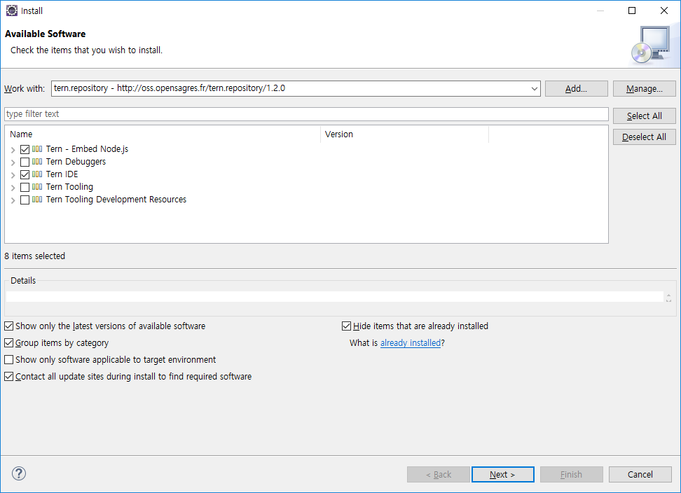
*** Tern 설치하기 => 이클립스 , help – install new software… => Work with : 에 tern.repository - http://oss.opensagres.fr/tern.repository/1.2.0 입력 후 ADD => 필요한 항목 v -> Tern – Embed Node.js , Tern IDE -> Next -> Next -> 동의 , Finish -> 경고 무시 !!! Anyway Install ~~~~~ ReStart

Slide 20
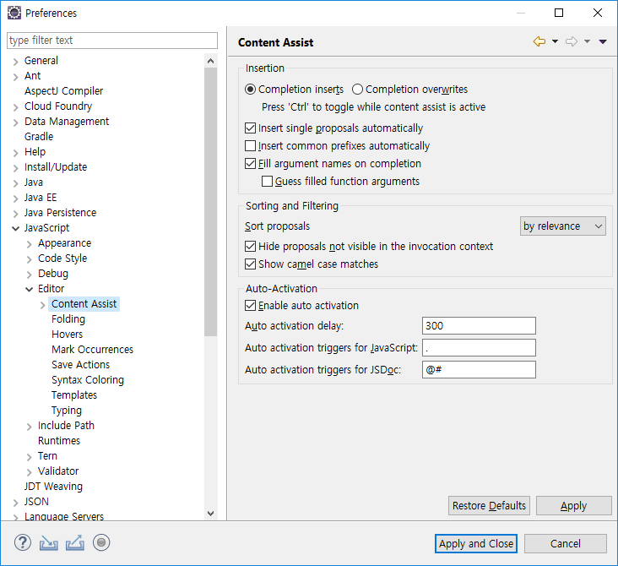
Tern 설치하기 : Auto_Activation 확인 하기 => 이클립스 widow – Preferences – JavaScript-Editor-Content Assist => 우측 Auto_Activation 항목의 Enable auto activation 의 v 확인

Slide 21
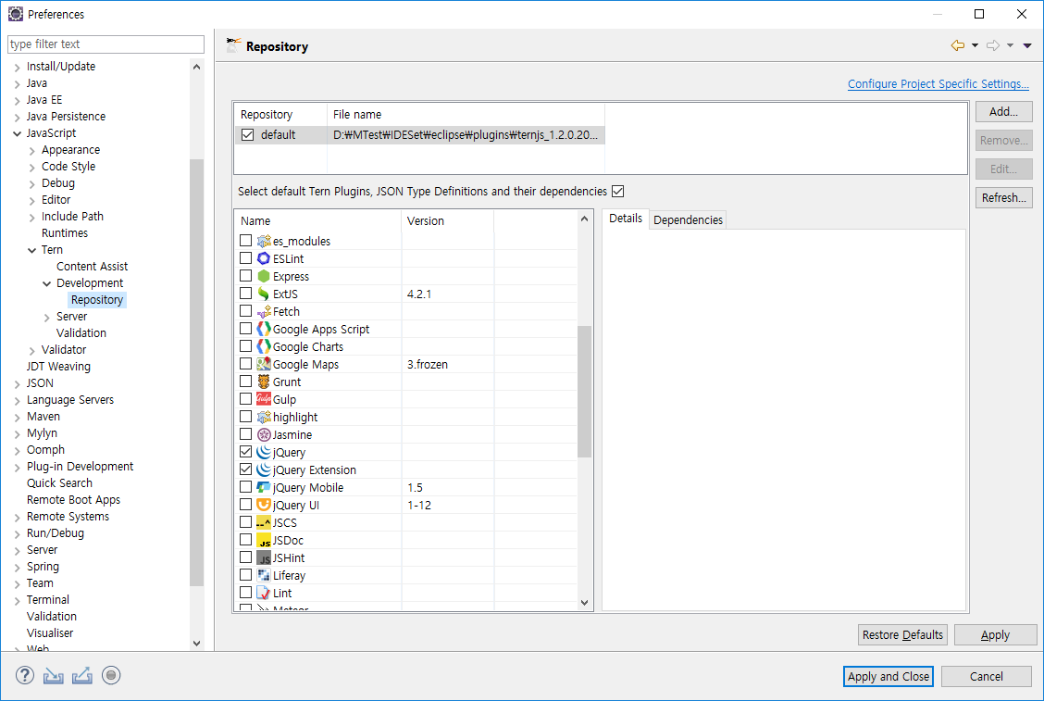
Tern 설치하기 : 이클립스 Restart 후 설정확인 => 이클립스 widow – Preferences – JavaScript-Tern-Development-Respository => 우측에서 jQquery ,jQuery Extension v 확인

Slide 22
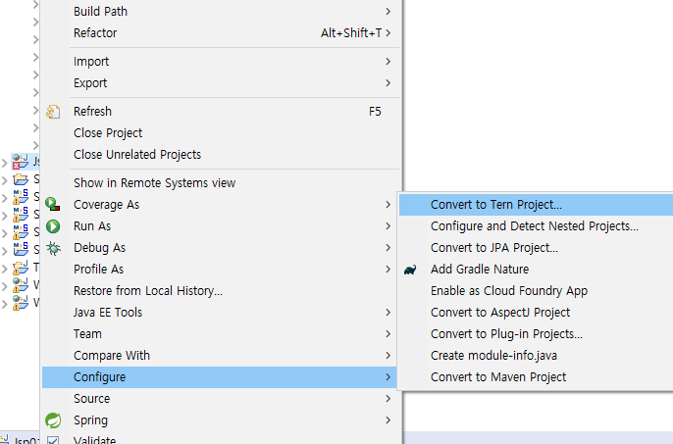
Tern 설치하기 : 프로젝트에 적용하기 => 프로젝트 우클릭 – Configure – Convert to Tern Project… => Convert 성공 후엔 Convert to Tern Project… 메뉴는 표시 되지 않음

